Slide 1
ข้อมูลคุณภาพ 43 แฟ้ม
เครือข่ายสุขภาพอำเภอเขาคิชฌกูฏ

Slide 2
ข้อมูลเป็นองค์ประกอบสําคัญ ที่ต้องคำนึงถึงมากที่สุด ดังนั้น ข้อมูลพื้นฐานที่ดี สมบูรณ์ ถูกต้องครบถ้วน ย่อมทำ ให้ข้อมูลที่นำมาวิเคราะห์และใช้ประโยชน์ ได้อย่างมี ประสิทธิภาพ
ตารางพื้นฐานต่างๆใน Hosxp
Patient, person, icd101, icd9cm1, pttype, income, clinic , drugitems, lab_items, dtmain, health_med_operation_code, health_med_operation_item, physic_items, person_vaccine, wbc_service, epi_vaccine, student_vaccine, code506

Slide 3
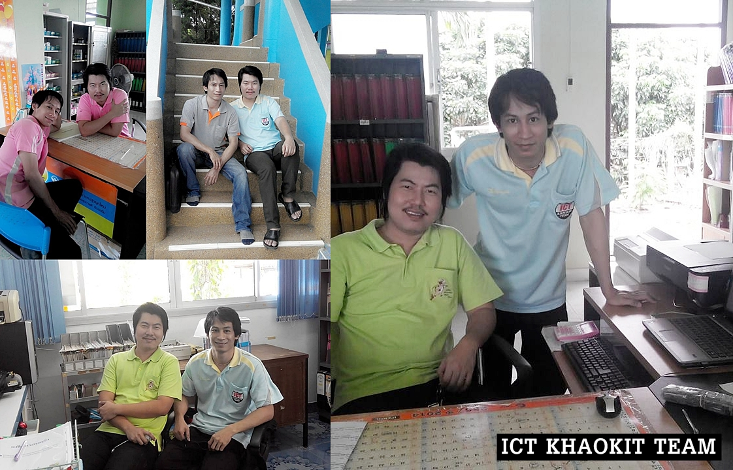
ทีมเคลื่อนที่เร็ว ลงพื้นที่ ดูแลแก้ไข และติดตามประเมิน รพ.สต. ทุกเดือน

Slide 4
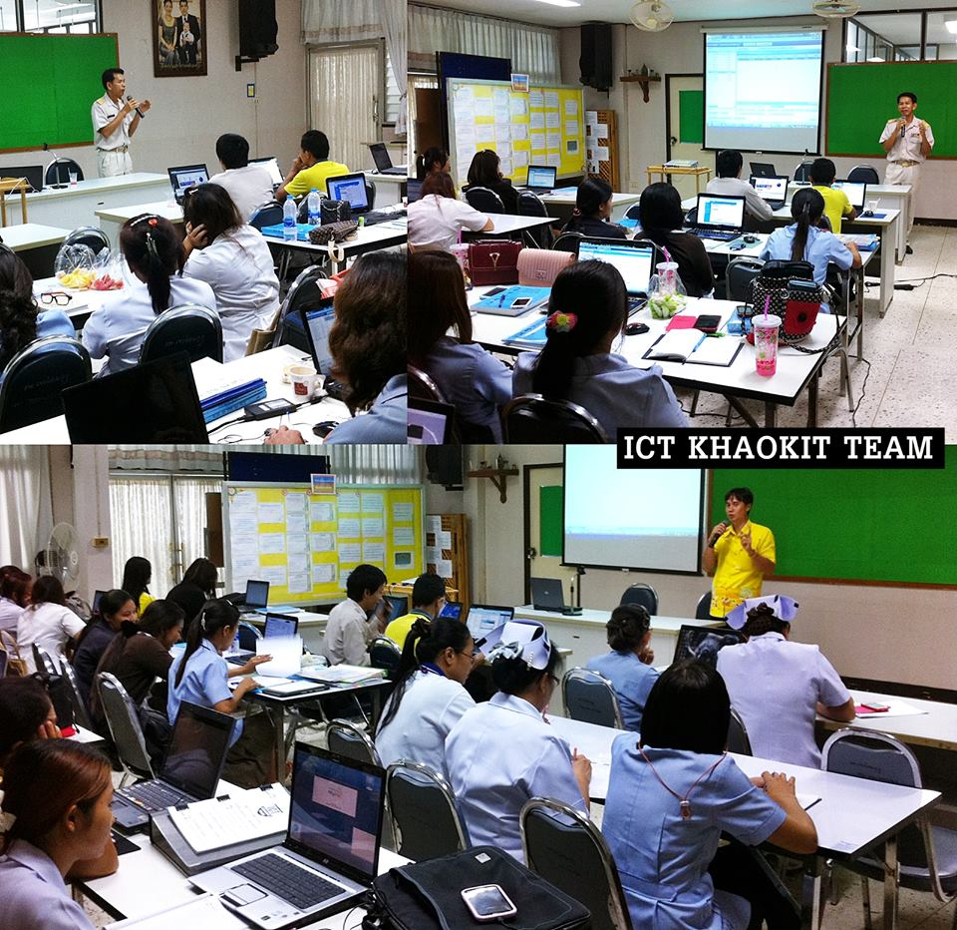
บูรณาการ
การอบรม
สร้างความเข้าใจ ให้เข้ากับบริบท ของอำเภอ

Slide 5
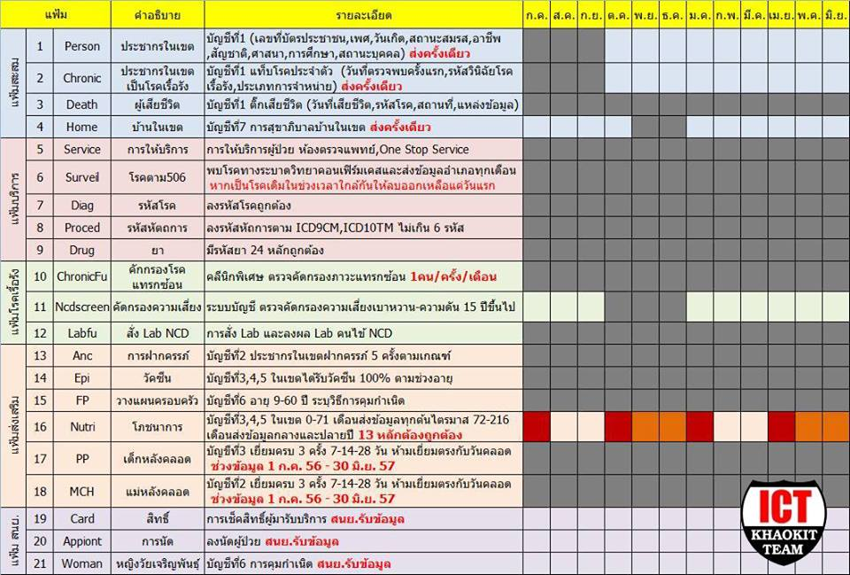
Timeline ระบบแฟ้มข้อมูล

Slide 6
รายงานผลการปฏิบัติงาน 12 แฟ้มปีงบประมาณ 2553
คะแนนเดิม + ปรับแต่ง = คะแนนใหม่
ตุลามคม 2552 4,963 + 2,598 = 7,561
พฤศจิกายน 2552 4,752 + 3,280 = 8,032
ธันวาคม 2552 4,843 + 3,270 = 8,113
มกราคม 2553 4,825 + 3,348 = 8,233
กุมภาพันธ์ 2553 4,798 + 3,114 = 7,912
มีนาคม 2553 3,250 + 2,218 = 5,468
เมษายน 2553 5,777 = 5,777
พฤษภาคม 2553 9,230 = 9,230
มิถุนายน 2553 10,919 + 483 = 11,402
กรกฎาคม 2553 11,544 = 11,544
สิงหาคม 2553 11,045 = 11,045
กันยายน 2553 9,921 = 9,921
และนี่คือจุดเริ่มต้น
Hosxp

Slide 7
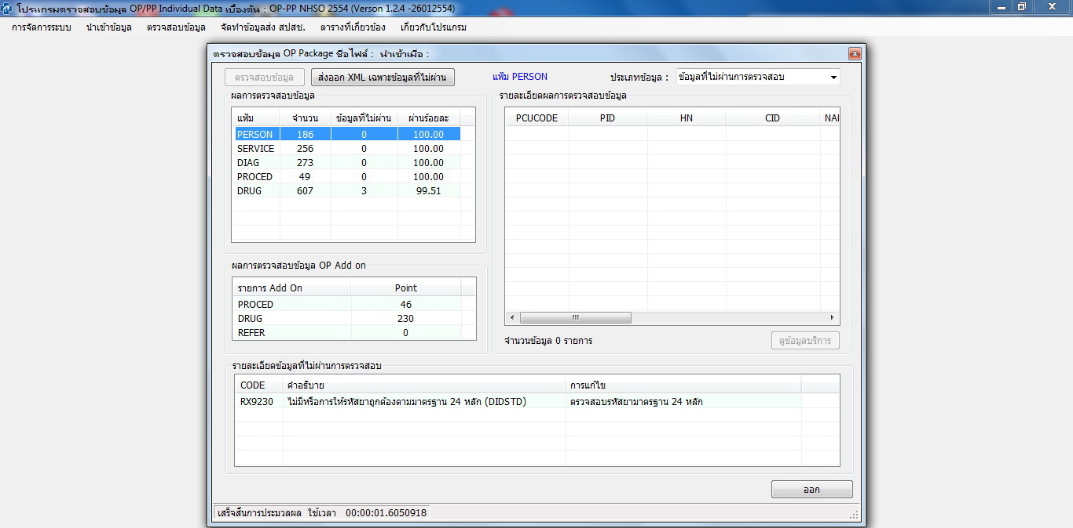
ตรวจสอบความสมบูรณ์ของข้อมูล
ทีมแอดมินเป็นผู้ตรวจสอบและส่งข้อมูลเท่านั้น เพื่อควบคุมคุณภาพ กับเครื่องมือที่ใช้ในการตรวจสอบคุณภาพ 43 แฟ้ม ก่อนส่ง
ทำให้ได้ใกล้ 100% มากที่สุด

Slide 8
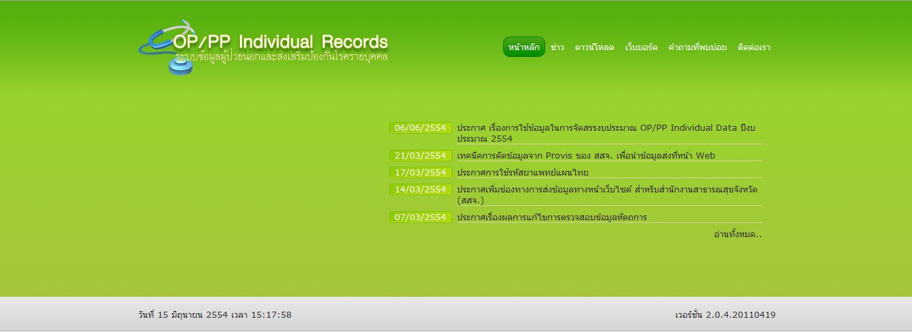
WEB OP/PP INDIVIDUAL
เว็บใช้ในการวัดผลงานคุณภาพ 43 แฟ้ม ข้อมูลแบ่งเป็น OP 18 แฟ้มและ PP 12 แฟ้ม

Slide 9
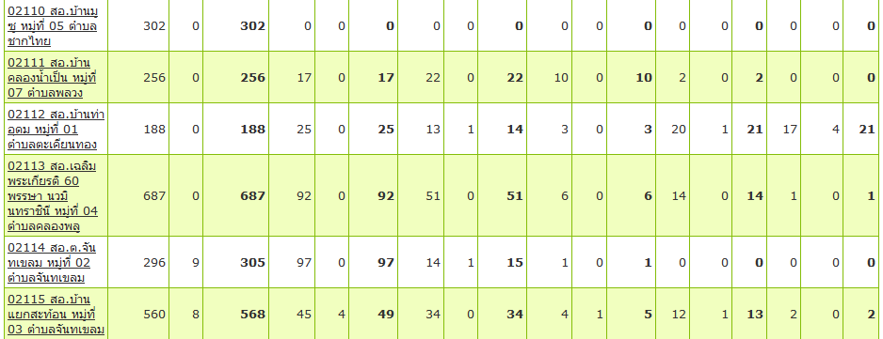
WEB OP/PP INDIVIDUAL
แต่ถึงแม้จะตรวจสอบได้สมบูรณ์แค่ไหน ก็ยังมีที่ error อยู่ดี

Slide 10
2554
หลังจากตรวจสอบไปสักพักแล้ว ข้อมูลแฟ้มต่างๆ เริ่มมีผิดพลาดน้อยลง มีแต่แฟ้ม service ที่ผิดอยู่เป็นประจำ

Slide 11
2555
สสจ. ได้มีความสนใจเรื่องคุณภาพข้อมูล จึงได้มีการ จัดการแข่งขันกันขึ้น ทำให้แต่ละที่เริ่มเข้ามาทำคุณภาพข้อมูลกัน แต่ยัง error กันมาก เพราะเพิ่งมาเริ่มทำความเข้าใจ บางที่ข้อมูลที่ควรมีกลับไม่มีด้วยซ้ำ

Slide 12
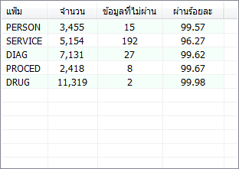
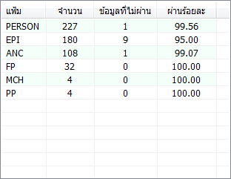
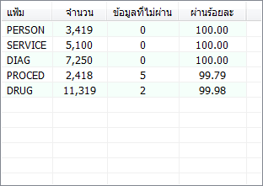
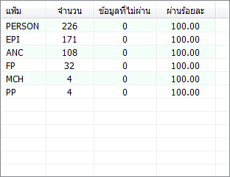
2555
ยิ่งได้ทำยิ่งรู้วิธี รู้เทคนิค ทำให้เราวางแผนมาในทิศทางที่ถูกต้อง เพราะแม้จะยังไม่ได้แก้ไข ข้อมูลก็มีความถูกต้องค่อนข้างสูงอยู่แล้ว
OP ก่อน
PP ก่อน
OP หลัง
PP หลัง

Slide 13
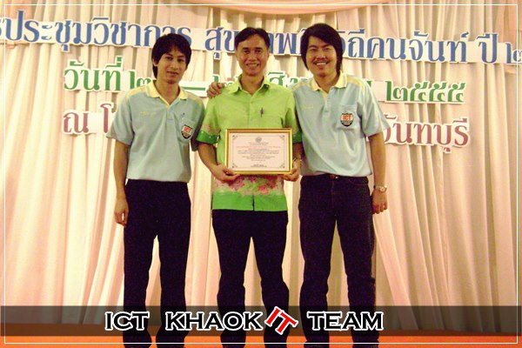
2555
ทำให้เราได้รับ รางวัลที่ 1 คุณภาพข้อมูล

Slide 14
เนื่องจากการแก้ไขใช้เวลานาน จำเป็นต้องลงพื้นที่ 2 วัน เราจึงได้พัฒนา Software สำหรับจัดการดูแลฐานข้อมูล แบบอัตโนมัติ เพื่อง่ายและสะดวกต่อผู้ใช้งานที่ไม่มีความรู้เรื่องโปรแกรม นำประสบการณ์มาสร้างเครื่องมือ ทำให้เราทำงานได้ง่ายขึ้น

Slide 15
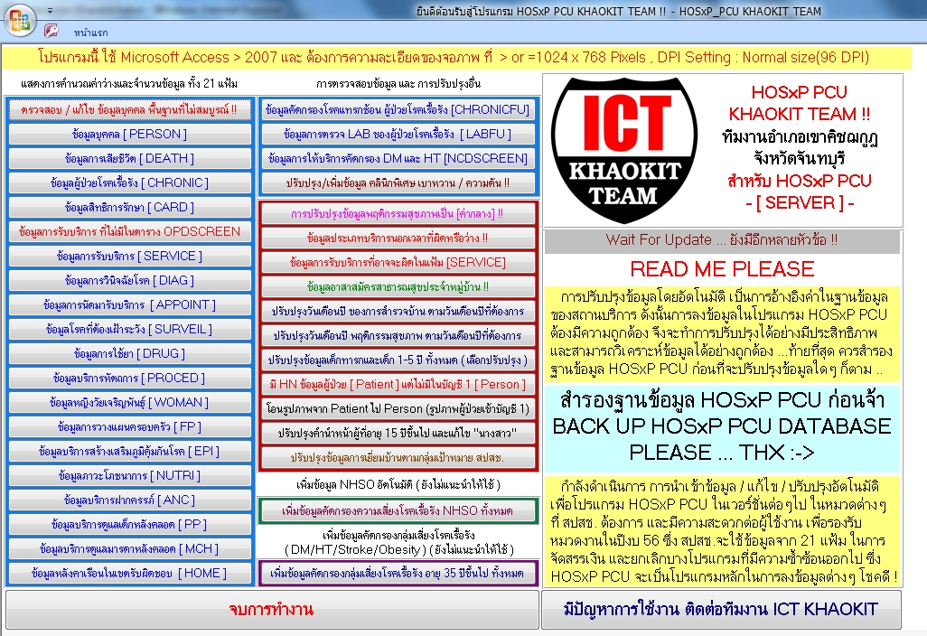

Slide 16
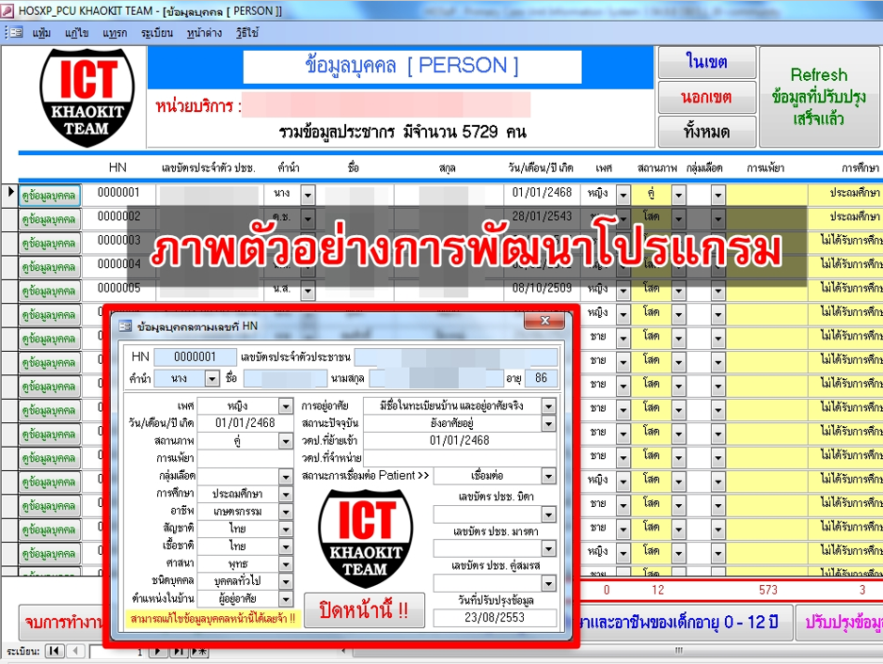

Slide 17
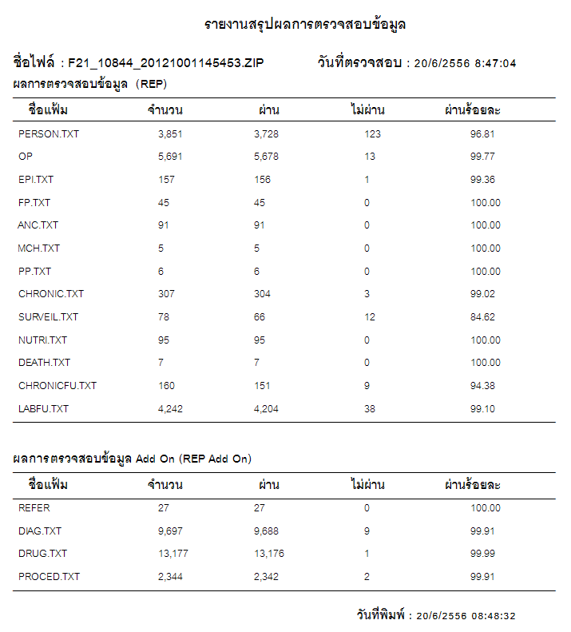
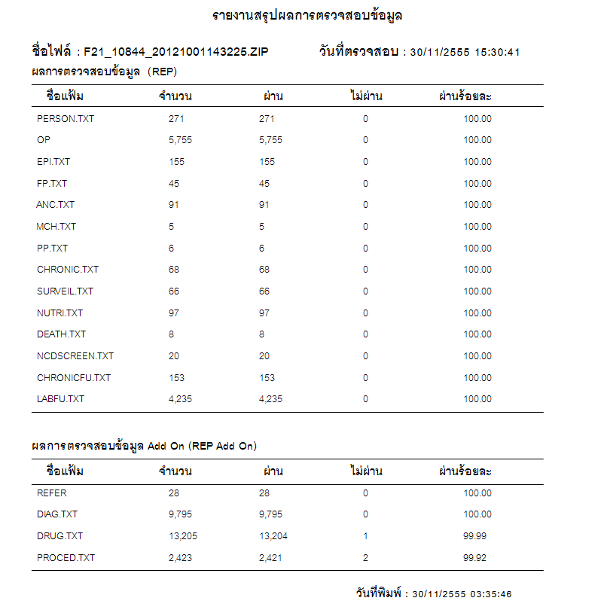
2556
หลัง
ก่อน
เปลี่ยนเป็นระบบ 21 แฟ้ม

Slide 18
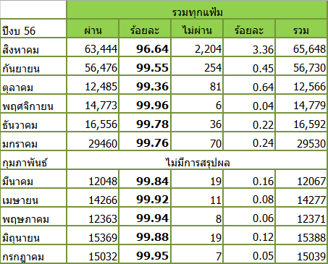
2556

Slide 19
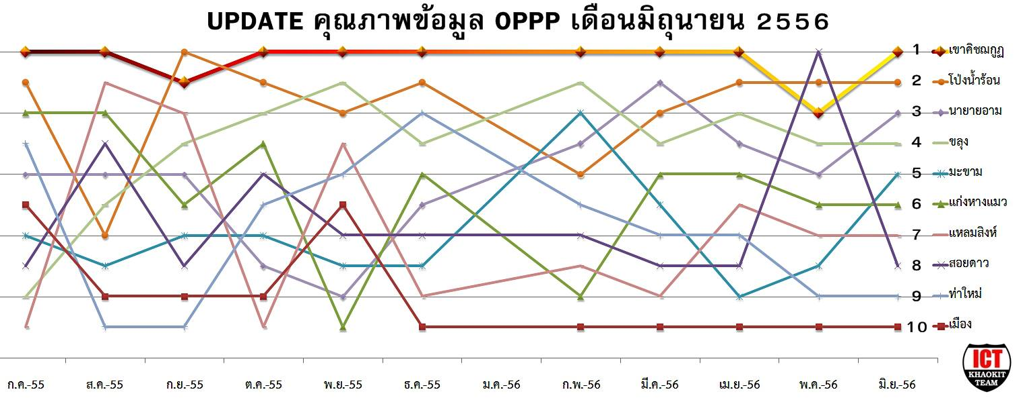
2556
เราได้รับรางวัลที่ 1 คุณภาพข้อมูล เป็นปีที่ 2

Slide 20
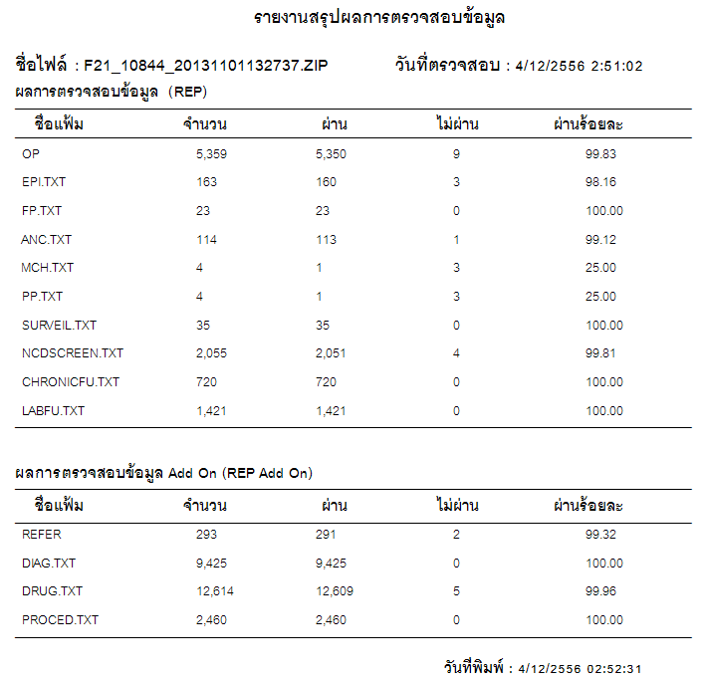
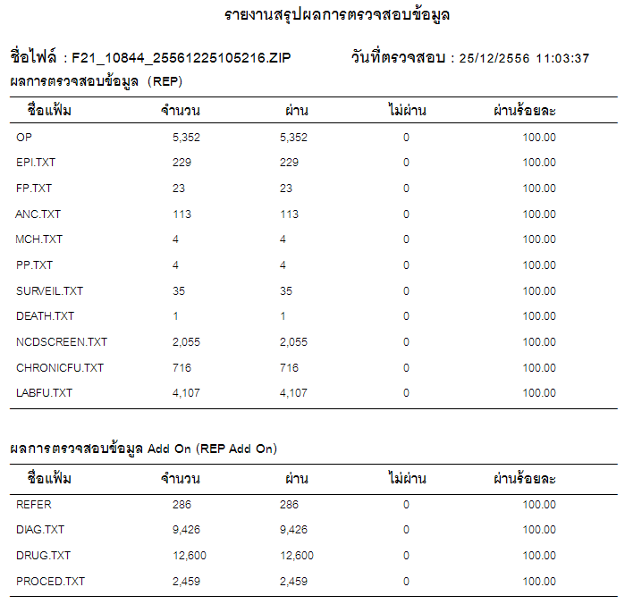
2557
ก่อน
หลัง

Slide 21
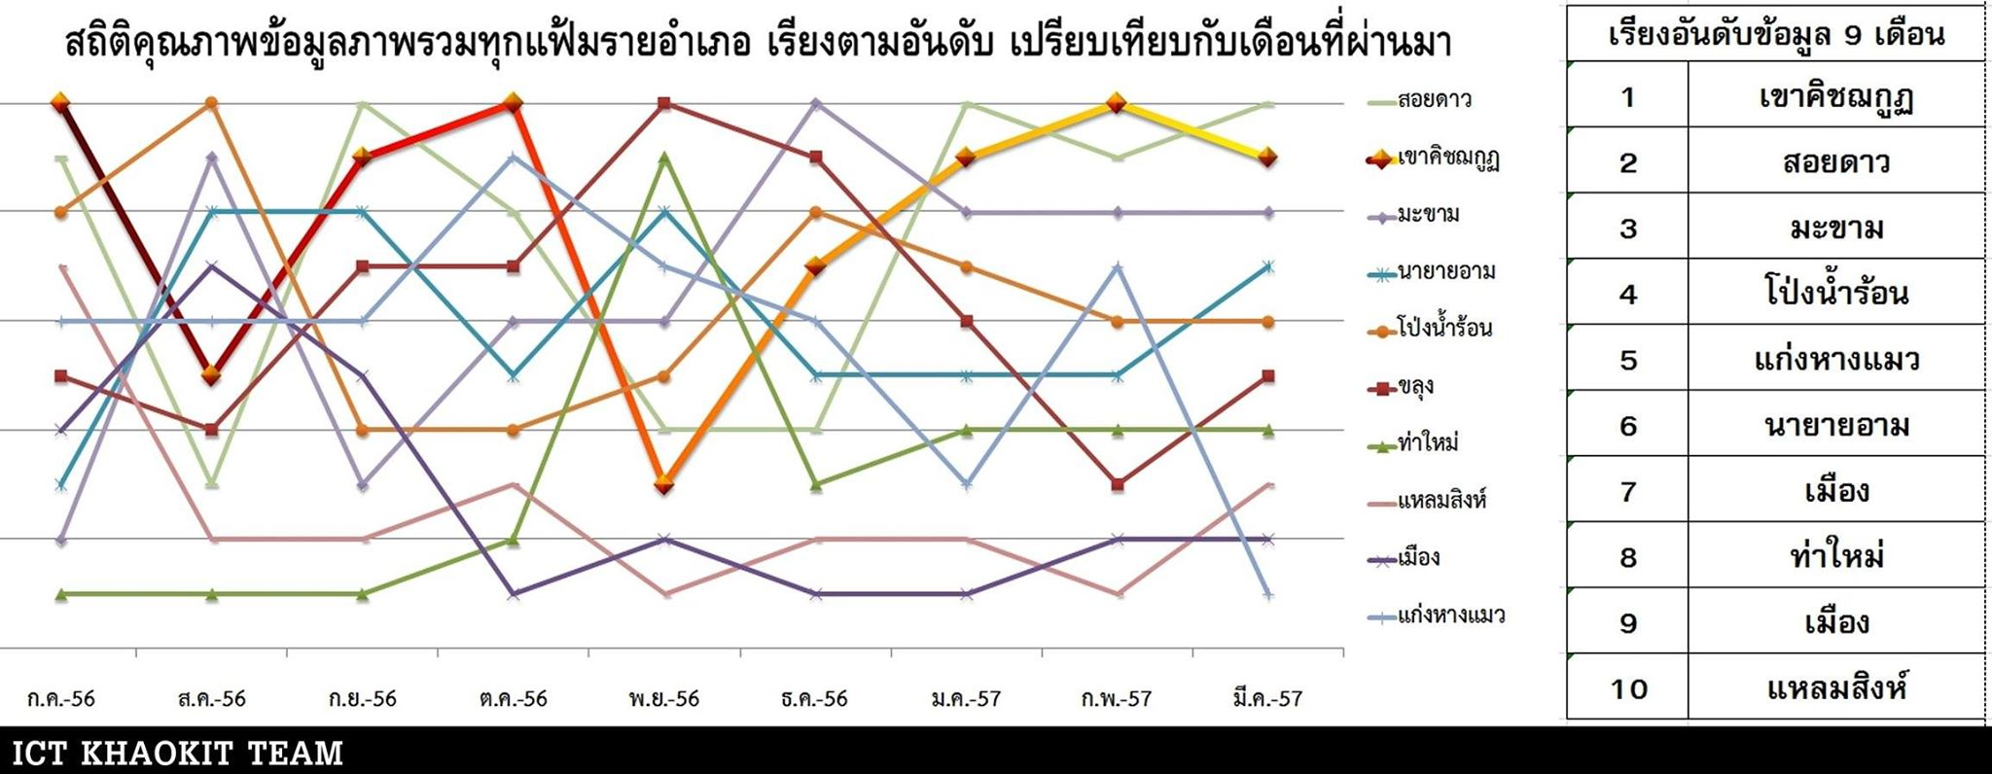
2557
ปีนี้ข้อมูลขับเขี้ยวกันมาก เพราะแต่ละที่เก่งขึ้น
เฉือนกันแค่ทศนิยมจุดที่ 2 เท่านั้นเอง

Slide 22
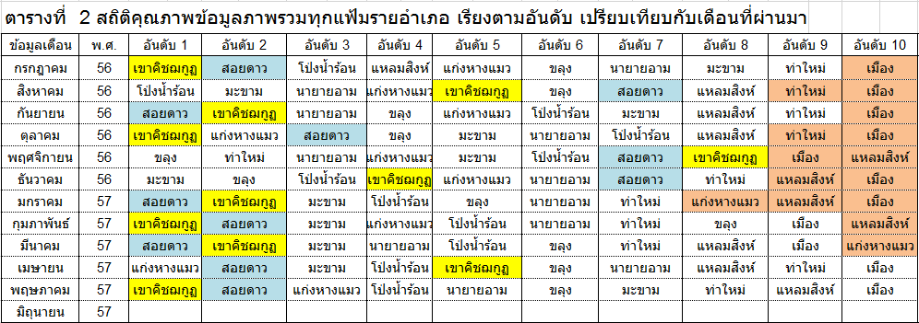
2557
แต่เราได้ค่าเฉลี่ยดีกว่า จึงได้รางวัลอันดับ 1 มาครองเป็นปีที่ 3

Slide 23
2558
ในปีนี้ไม่มีการแข่งขันด้านคุณภาพข้อมูลแล้ว แต่เรายังคงทำคุณภาพนั้นอย่างสม่ำเสมอ ข้อมูลเปลี่ยนเป็นระบบ 43 แฟ้ม
มีการคิดคำสั่ง ใช้ในการปรับฐานข้อมูล

Slide 24
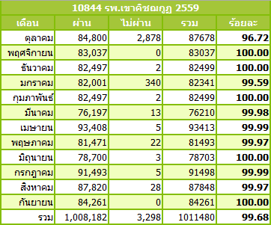
2559
สสจ. มองเห็นความสำคัญของการปรับข้อมูลพื้นฐาน จึงได้มีการอบรมทั้งจังหวัด และได้รับมอบหมายให้เป็นวิทยากรร่วม

Slide 25
ในปี 2558 เราจัดอบรมการแก้ 43 แฟ้ม เพื่อให้พื้นที่สามารถส่งเองได้
ติดตามต่อ EP4. ศูนย์ข้อมูล Datacenter

